Slide 1
КОДУВАННЯ ІНФОРМАЦІЇ
Роль і місце кодування в інформаційних процесах
8 клас

Slide 2
Пригадайте:
як пов’язані між собою поняття інформація, повідомлення, дані;
способи подання повідомлень;
основні інформаційні процеси;
особливості опрацювання повідомлень.

Slide 3
це сукупність фактів та відомостей певної предметної області.
Інформація -
Інформація може бути подана лише у вигляді повідомлень.
Знання
Уявлення, поняття, судження
Дані
Повідомлення

Slide 4
це послідовність сигналів різної природи: звуків, текстів, зоображень, жестів тощо.
Повідомлення -
Інформацію розрізняють
За походженням
За формою подання
За способом сприйняття
текстова
механічна
За суспільним призначенням
числова
біологічна
візуальна
звукова
особиста
соціальна
аудіальна
графічна
масова
тактильна
комбінована
спеціальна
нюхова
смакова

Slide 5
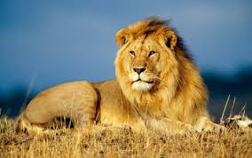
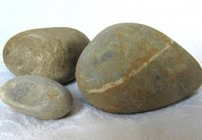
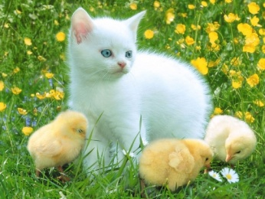
За походженням
Механічна процеси неживої природи
Біологічна
процеси у рослинному та тваринному світі
Соціальна
процеси в людському суспільстві

Slide 6
За способом сприйняття
Візуальна : форма предметів, колір, тексти, малюнки, скульптури, візуальні сигнали, дії;
Аудіальна : музика, спів птахів, крики тварин, доповідь, усне спілкування;
Нюхова : рідкий, їдкий, запах диму, запах парфумів тощо;
Тактильна : твердий – м'який, гладкий – шорсткуватий, холодний – гарячий;
Смакова : солоний, солодкий, гіркий, кислий.

Slide 7
За формою подання
Текстова: статті, реферати, прозові й віршовані твори тощо;
Числова : температура повітря, швидкість вітру, сила землетрусу, висота гори, вік людини тощо;
Звукова :сигнали автомобіля, дзвінок на перерву, музичні твори,сміх дитини тощо;
Графічна : графіки, діаграми, дорожні знаки, малюнки, картинки, фотографії тощо ;
Комбінована : поєднання кількох із зазначених вище.

Slide 8
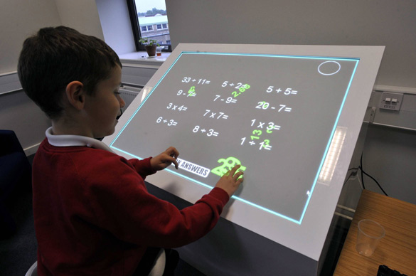
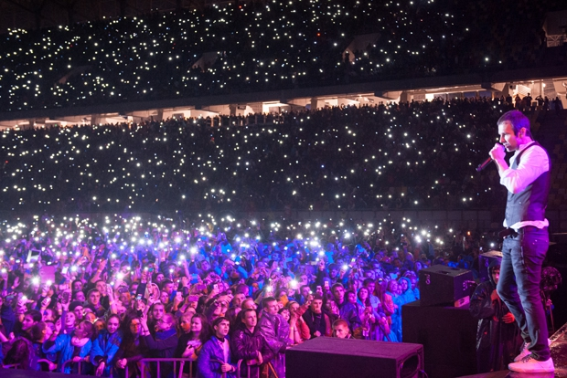
За суспільним призначенням
Особиста
для конкретної людини
Масова
для широкого кола людей
Спеціальна
для вузького кола фахівців певної професії

Slide 9
Властивості інформації
Достовірність
Повнота
Актуальність
Корисність
Зрозумілість

Slide 10
Інформаційні процеси
Пошук
Робота із спеціальною літературою, енциклопедіями, довідниками, газетами, журналами
Збирання
Спостереження, опитування, анкетування, проведення дослідів;
Зберігання
Процес фіксування повідомлень на матеріальному носії: книжки, газети, журнали, магнітні стрічки, лазерні диски, флешки, фото, картини тощо.
Захист
Передавання
Опрацювання
Докладне ознайомлення з чимось, створення чогось на підставі ретельного вивчення, добирання та систематизації матеріалів.
Процес переміщення повідомлень від джерела до приймача.
Від випадкових чинників: неправильних дій користувача, виходу з ладу апаратури;
Пошук інформації в Інтернеті та в інших інформаційно-довідникових системах.
Перегляд відеоматеріалів, прослуховування звукозаписів.
Від злочинних дій, що полягають у несанкціонованому доступі до інформаційних ресурсів.

Slide 11
Кодування інформації
Людина постійно отримує, шукає, зберігає, опрацьовує й передає повідомлення. При цьому вона часто застосовує різні пристрої. Використання пристроїв зумовлює необхідність подання повідомлень за допомогою спеціальних знаків.
Код — це система правил для перетворення повідомлень, що містять текст, звук, зображення, жести тощо.
Кодування повідомлень — це процес перетворення за певними правилами одного подання набору даних в інший. Під час кодування повідомлення відбувається зміна вигляду повідомлення без зміни його змісту.

Slide 12
Кодування інформації
Процес отримання та передавання повідомлень можна зобразити у вигляді схеми
У процесі обміну повідомленнями ми здійснюємо дві операції: кодування та декодування.
Не слід плутати кодування інформації з її шифруванням.
Шифрування інформації — це процес перетворення з метою ускладнити або унеможливити розуміння чи зміну інформації в разі її перехоплення.

Slide 13
Двійкове кодування
Повідомлення можуть кодуватися різними способами. Вибір способу кодування залежить від виду повідомлення, яке необхідно кодувати: текст, число, графічне зображення або звук чи відео.
Для опрацювання за допомогою комп’ютера повідомлення кодуються у вигляді послідовностей електричних або магнітних сигналів двох видів.
1
1
Замкнений стан -1
0
0
0
Розімкнений стан -0
Кодування повідомлень із використанням двох сигналів називається двійковим. Набір даних, отриманий у результаті двійкового кодування, називається двійковим кодом (10011111).
Кожний сигнал одного виду умовно позначають цифрою 0, а іншого виду — 1.
Цифра 0 або 1 у двійковому коді повідомлення має назву біт (англ. binary digit — двійкова цифра).

Slide 14
це сукупність правил запису чисел за допомогою певного набору символів.
Система числення -
Системи числення
Непозиційні – значення цифри не залежить від місця в записі числа.
Прикладом є римська система числення.
XXXV
Позиційні – значення цифри залежить від позиції в записі числа.
Прикладом позиційної системи числення є десяткова.
1234 = 1000 + 200 + 30 + 4

Slide 15
Переведення числа
в двійкову систему числення
Для переведення числа з десяткової системи числення в двійкову його потрібно послідовно ділити на 2 до тих пір, поки не залишиться 1.
Відповідне число в двійковій системі числення утворюється як послідовність остач від ділення, записаних у зворотному порядку, починаючи з останньої.
Дізнатися більше про переведення з однієї системи числення в іншу Ви зможете з презентації “Системи числення”

Slide 16
Переведення числа
Двійкова система. Алфавіт: 0 та 1 Основа (к-ть цифр): 2
10 →2
37
2
37(10) =
1
0
0
1
0
1(2)
36
18
2
1
18
9
2
0
8
4
2
1
4
2
2
0
2
1
0
2 →10
5 4 3 2 1 0
розряди
100101₂
= 1·2⁵ + 0·2⁴ + 0·2³ + 1·2² + 0·2¹ +1·2⁰
= 32 + 4 + 1 = 37

Slide 17
Цілі числа в комп’ютері
Пам’ять комп’ютера можна умовно зобразити, як аркуш паперу в клітинку. В кожній такій клітинці (комірці пам’яті) міститься 0 або 1
0 | 0 | 1 | 0 | 0
0 | 1 | 1 | 1 | 0
1 | 1 | 1 | 1 | 1
0 | 1 | 1 | 1 | 0
0 | 0 | 1 | 0 | 0
5 | 6 | 7 | 2 | 0 | 1 | 3 | 7 | 0 | 0 | 2 | 5
Повідомлення, що містить три числа:
5672
137
25
Для зберігання чисел в пам’яті комп’ютера відводиться певна кількість розрядів, і записуються числа в двійковій системі числення.
Але завжди існує обмеження на максимальне число!
Є числа натуральні, цілі, раціональні. У комп’ютері для чисел різного типу застосовуються різні подання.
Для цілих чисел їх два: беззнакове і знакове.

Slide 18
Беззнакове подання цілого числа
У беззнаковому поданні всі розряди відведено для цифр числа.
1 | 0 | 0 | 1 | 1 | 1 | 0 | 1
1 | 0 | 1 | 1 | 0 | 0 | 0 | 0 | 1 | 0 | 0 | 1 | 1 | 1 | 0 | 1
8 розрядів для цифр
16 розрядів для цифр
Якщо для числа відведено k розрядів, то в найбільшого числа всі воно дорівнюватимуть одиниці, тобто складаються з k одиниць.
Десяткове значення = 2 ^{k} - 1
Найменше число матиме нулі у всіх розрядах і завжди дорівнюватиме нулю.
Кількість розрядів | Максимальне число
8 | 255 (2⁸-1)
16 | 65535 (2¹⁶-1)
32 | 4294967295 (2³²-1)
64 | 18446744073709551615 (2⁶⁴-1)

Slide 19
Знакове подання цілого числа
У знаковому поданні старший (лівий) розряд відведено для знака числа (0 – додатне, 1 – від’ємне), а інші для цифр числа.
1 | 0 | 0 | 1 | 1 | 1 | 0 | 1
1 знаковий розряд
7 розрядів для цифр
Кількість розрядів | Мінімальне число | Максимальне число
8 | -128 | 127
16 | -32 768 | 32 767
32 | -2 147 483 648 | 2 147 483 647
64 | -9 223 372 036 854 775 808 | 9 223 372 036 854 775 807
В комп’ютері як у знаковому, так і в беззнаковому поданні множина цілих чисел обмежена і залежить від кількості розрядів, що відводяться для подання числа.

Slide 20
Контрольні запитання та завдання:
Як люди зберігають і передають інформацію?
Якою може бути обробка інформації?
Що таке кодування та декодування?
Що називають двійковим кодом?
Що таке біт?
Назвіть способи подання цілих чисел і поясніть їх суть.
Завдання для досліджень:
Визначте, як перевести числа з двійкової системи числення в десяткову.
Підготуйте повідомлення про історію походження чисел.
Поясніть, що таке штрих-код, яке його походження. Наведіть приклади використання штрих-кодів.
Де використовують QR-коди

Slide 21
Цікаві задачі

Slide 22
Використані джерела
Інформатика: підручник для 8 кл. загальноосвіт. навч. закл. / О.П. Казанцева, І.В. Стеценко. - Тернопіль : Навчальна книга - Богдан, 2016. - 304 с. : іл.
Інформатика: підручник для 8 кл. загальноосвіт. навч. закл. / Н.В. Морзе, О.В. Барна, В.П. Вембер. - К. : УОВЦ “Оріон”, 2016. - 240 с.
Інформатика: підручник для 8 кл. загальноосвіт. навч. закл. / Й.Я. Ривкінд [та ін.]. - Київ : Генеза, 2016. - 288 с.: іл
Інформатика: підручник для 8 кл. загальноосвіт. навч. закл. / О. О. Бондаренко, В. В. Ластовецький, О. П. Пилипчук, Є. А. Шестопалов. — Х. : Вид-во «Ранок», 2016. — 256 с. : іл.

